Slide 1

I тоқсан
қазақ тілі
Сынып: 4

Slide 2
1-бөлім:Менің Отаным – Қазақстан
Тақырыбы: Сөйлеу мәдениеті.
Осы сабақ арқылы жүзеге асатын оқу мақсаттары :
Сөйлеудің қажеттілігі мен маңызын ұғындыру.
Сөйлеу түрлерімен таныстыру.
Сөйлеу мәдениетін сақтап, диалогке қатысу.

Slide 3
Бағалау критерийлері
Диалогке қатысады
Берілген тақырып бойынша өз көзқарасын білдіріп, ой қорыту жасай алады.
Оқу мақсатына сәйкес дауыстап, түсініп, іштей, мәнерлеп, сын тұрғысынан бағалап, көз жүгіртіп оқу дағдылары жетілдіріледі

Slide 4
Ой қозғау
- Егер адам сенімен сыпайы сөйлессе, өзіңді қалай сезінесің?
- Өзіңмен немесе достарыңмен дөрекі сөйлескен адамға қандай ақыл айтар едің?
- Бөгде адаммен қалай танысар едің?

Slide 5
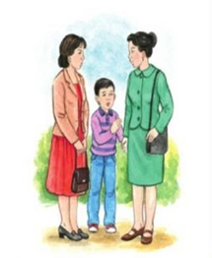
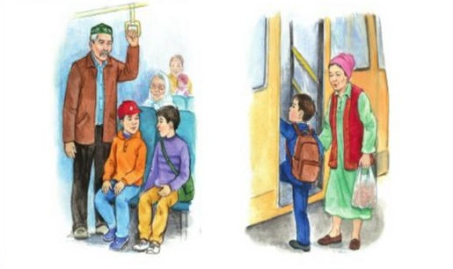
Суретпен жұмыс
Сөйлеу мәдениетін сақтап үлкендердің сөзін бөлгенде не айту керек?
Балалардың әрекеті дұрыс па?
Сендер қандай мәдениеттілік танытар едіңдер ?

Slide 6
-Балалар, сыпайы сөздер мәдениеттілікке жатады.Біз қаншалықты сыпайы сөйлессек, соншалықты өзіміздің мәдениетті екенімізді көрсетеміз.
Мәдениетті сөйлеу – адамның тәрбиесіне байланысты.

Slide 7
Сәйкестендір
Салемдесу
Сау болыңыз!
Алғыс
Қошемет
Құттықтау
Қоштасу
Бәрекелді!
Сәлеметсіз бе!
Рахмет!
Құтты болсын!

Slide 8

16- тапсырма
Мәтінді тыңда.
Мен тыныс алуға сәл кідірдім. Отырғандар мадақтап ала жөнелді.
- Ой, азаматым!
- Мынау бір өнерлі бала ғой!
- Қатырып оқиды екен!
- Тамаша оқиды екен! – деп қолпаштап жатыр.
- Ой, көп жаса!
- Бір жасың мың болсын!
Өнеріме сүйсінген жұрт:
- Кәне, енді Қобыландыны оқышы! – деп өтініш жасай бастады.
Мәтіннен қолпаштау және алғыс сөздері бар лепті сөйлемдерді теріп жаз.
Ұлкен кісіге, өзіңмен жасты балаға, өзіңнен кішілерге ризашылығыңды білдіруде қай сөзді қолданасың?

Slide 9
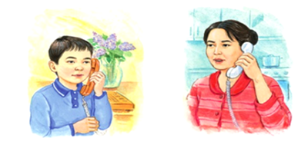
Ойтолғаныс
18-тапсырма
Сыныптасына телефон шалып едің, тұтқаны үлкендердің бірі алды. Осындай жағдайда не істейсің?
Тұтқаны қоя саласың.
Жолдасыңды телефонға шақыруды өтінесің.
Амандасып, өзіңді таныстырып, жолдасыңды телефонға шақыруды өтінесің

Slide 10
Жазба жұмысы
Сұрақтың жауабын тауып, диалогті толтыр
Біздің Отанымыз қалай аталады?
...
Қазақстанда қандай ұлттар тұрады?
...
Қазақстан Республикасының мемлекеттік тілі қандай тіл?
...
Қазақстан Республикасы
Әртүрлі ұлттар тұрады
Қазақ тілі
Дескрипторы:
1.Тақырыпты және негізгі ойды анықтап үйренеді.
2.Мәдениетті сөйлей алады.

Slide 11
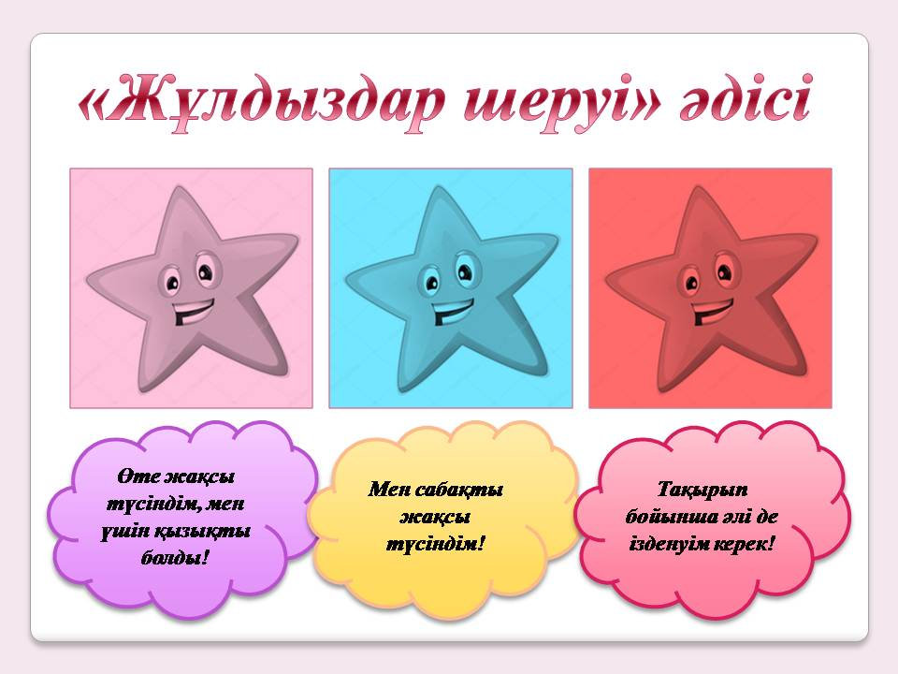
Рефлексия
«Жұлдыздар шеруі» әдісі.

